Slide 1
LC03 - Synthèses inorganiques

Slide 2
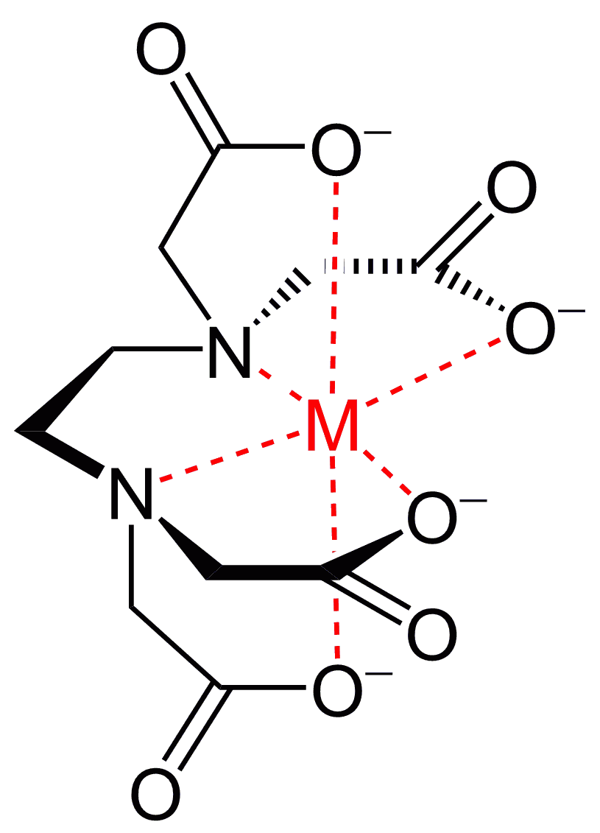
EDTA ligand hexadente

Slide 3
Exemples de complexes :
Nom du complexe : [Cu(NH₃)₄]²⁺
Ligand : NH₃
Atome central : Cu

Slide 4
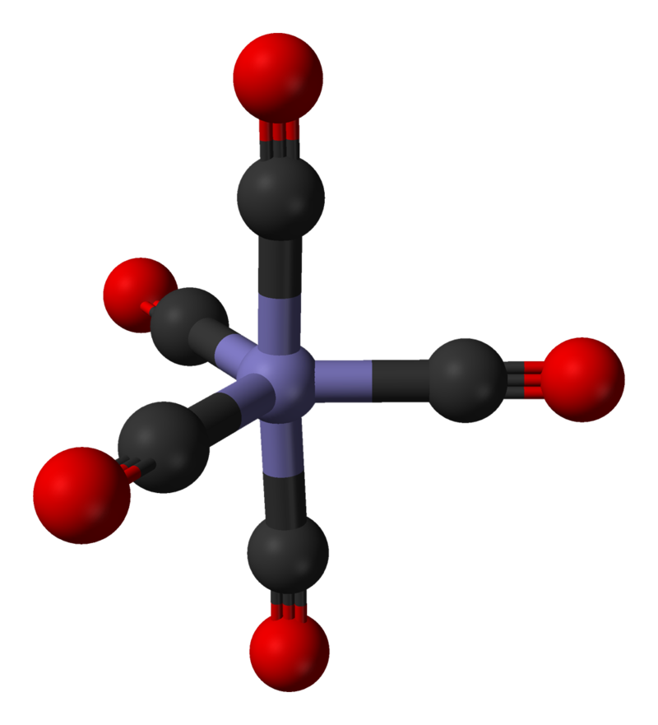
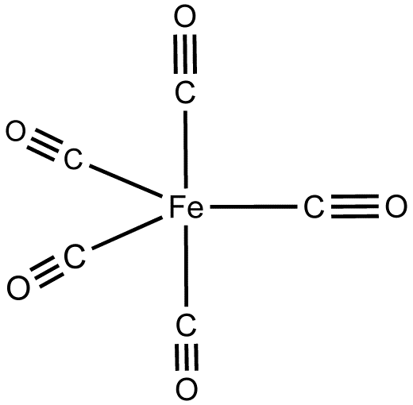
Exemples de complexes :
Nom du complexe : Fe(CO)₅
Atome central : Fe
Ligand : CO

Slide 5
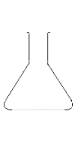
25 mL solution NH₃ à 2 mol/L
15 mL d’éthanol
2,5g CuSO₄,5H₂O + 10mL eau distillée
Formation précipité
[Cu(NH₃)₄]²⁺ + SO₄²⁻
Eau + glace
Agitation
-Lavage avec éther
diéthylique.
-Séchage

Slide 6
Influence de la nature des ligands sur la stabilité
2 mL CuSO₄
à 0,1 mol/l
NH₃ à 1mol/L
Éthylènediamine à 1mol/L
[Cu(NH₃)₄]²⁺
[Cu(en)₄]²⁺

Slide 7
Influence de la nature des ligands sur la stabilité
2 mL CuSO₄
à 0,1 mol/l
NH₃ à 1mol/L
Éthylènediamine à 1mol/L
[Cu(en)₄]²⁺
[Cu(en)₄]²⁺

Slide 8
Influence de la nature des ligands sur la stabilité
<
<

Slide 9
Caractérisation par spectrophotométrie
2 mL CuSO₄ à 0,1 mol/L
+ 2 mL eau
0,5 mL CuSO₄ à 0,1 mol/L
+ 0,5 mL NH₃ à 1mol/L
+ 3 mL eau
0,5 mL CuSO₄ à 0,1 mol/L
+ 0,5 mL éthylènediamine à 1mol/L
+ 3 mL eau
[Cu(H₂O)₆]²⁺
[Cu(NH₃)₄]²⁺
[Cu(en)₄]²⁺

Slide 10
Résultats :

Slide 11
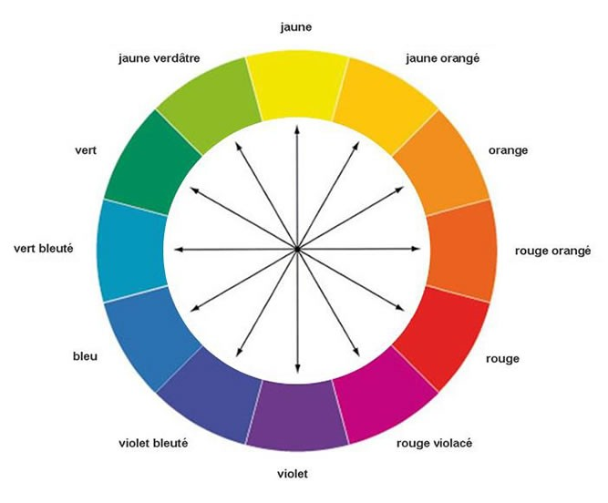
Caractérisation par spectrophotométrie

Slide 12
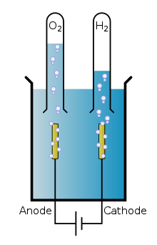
Électrolyse de l’eau
Réduction à la cathode :
2H⁺_{(aq)} + 2e⁻ → H_{2(g)}
Oxydation à l’anode :
2H₂O_{(l)} → O_{2(g)} + 4H⁺_{(aq)} + 4e⁻
→ 2H₂O_{(l)} → O_{2(g)} + 2H_{2(g)}
H₂O + H₂SO₄ à 0,5 mol/L

Slide 13
Test caractéristique du dihydrogène
https://www.youtube.com/watch?v=IKILwgl3MOg

Slide 14
Calcul de la charge : Q = I.t = 21.10⁻³ x 4500 = 94,5C
Calcul de la quantité d’électrons échangé : n(e⁻)=Q/F = 94,5/96500 = 9,8.10⁻⁴ mol
Calcul de l’avancement x_{f}=n(e⁻)/4
Volume de dihydrogène produit ?
n(H₂)=2.x_{f} = 4,8.10⁻⁴ mol
V(H₂)=n(H₂).V_{m} = 4,8.10⁻⁴ x 24 = 11,5 mL

Slide 15
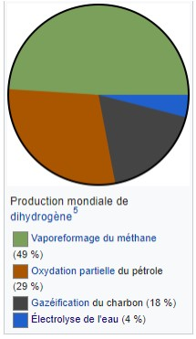
Production de dihydrogène
Consommation du dihydrogène :
- 46 % : Hydrocraquage
- 44 % : synthèse d’ammoniac par le procédé Haber-Bosh (comme Engrais)

